Slide 1
Beth yw dyneiddiaeth?

Slide 2
Agwedd ddyneiddiol at fywyd: crynodeb
Mae dyneiddwyr yn credu bod y byd yn lle naturiol – dylem ni ofyn cwestiynau a chwilio am dystiolaeth i'n helpu i'w ddeall (nid yw dyneiddwyr yn credu mewn duw)
Mae dyneiddwyr yn credu y dylem ni fod yn rhydd i ddod o hyd i'r hyn sy'n ein gwneud ni'n hapus
Mae dyneiddwyr yn credu y dylem ni fod yn garedig i bobl eraill, anifeiliaid, a'r blaned

Slide 3
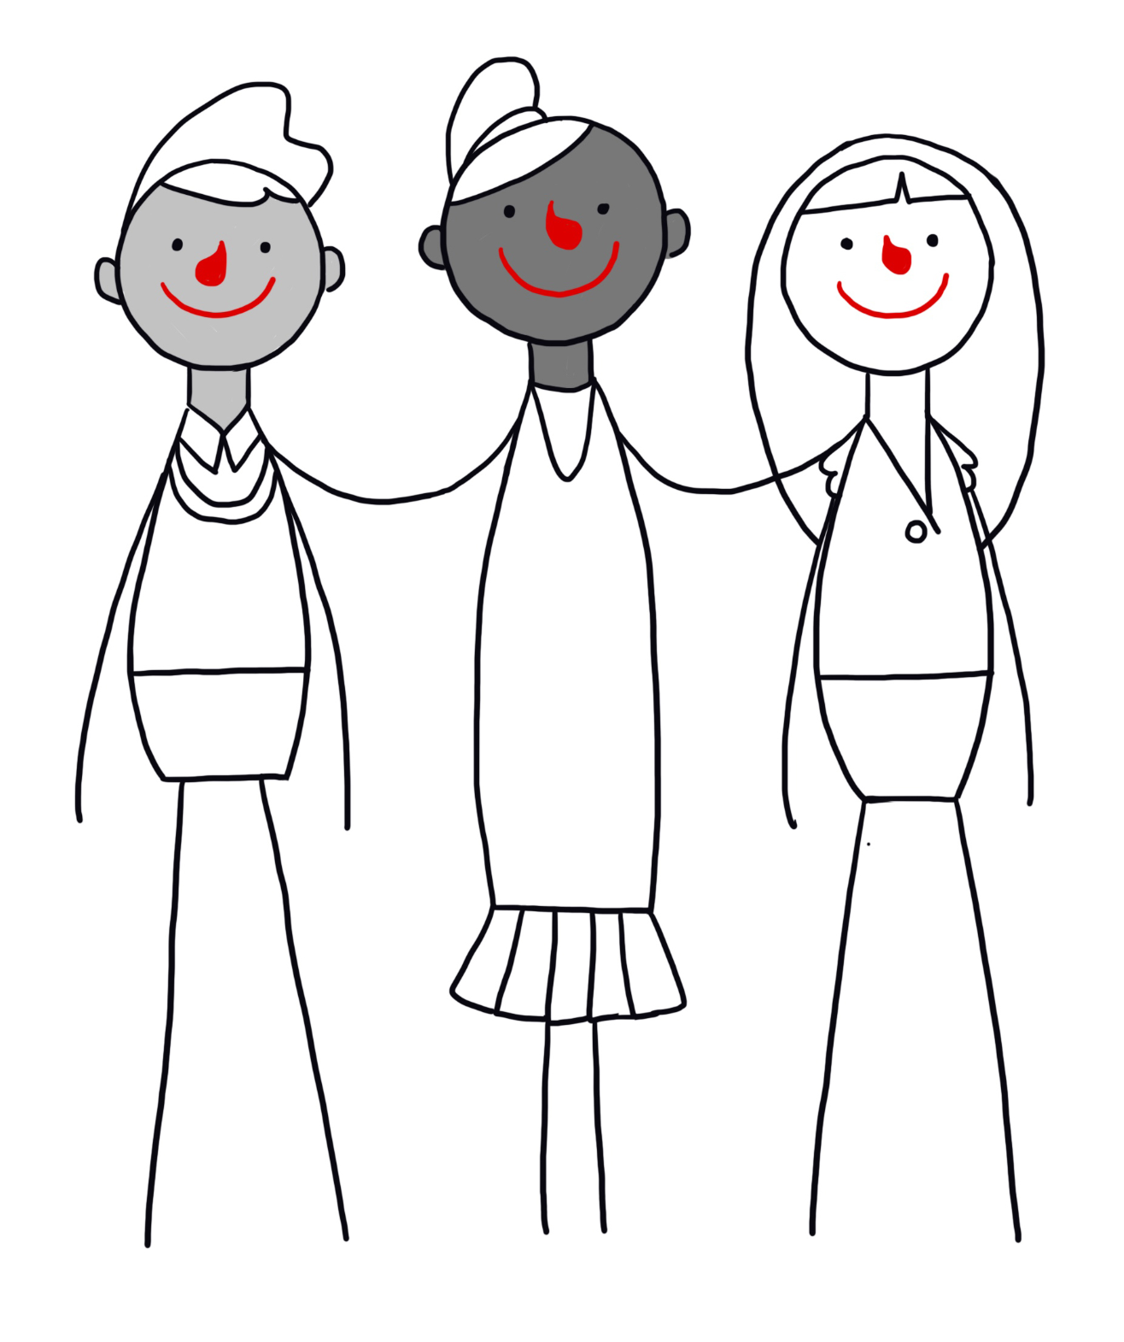
Dyneiddiaeth
Mae dyneiddiaeth yn fydolwg digrefydd neu'n agwedd ddigrefydd ar fywyd.
Mae'n cefnogi pobl ddigrefydd i ateb cwestiynau am y byd o'n cwmpas ac o ran sut y dylem ni fyw.

Slide 4
Dyneiddiaeth
Nid crefydd yw dyneiddiaeth
Nid yw dyneiddwyr yn credu mewn duw Nid oes ganddyn nhw lyfr sanctaidd
Nid oes ganddyn nhw addoldai fel eglwysi neu fosgiau

Slide 5
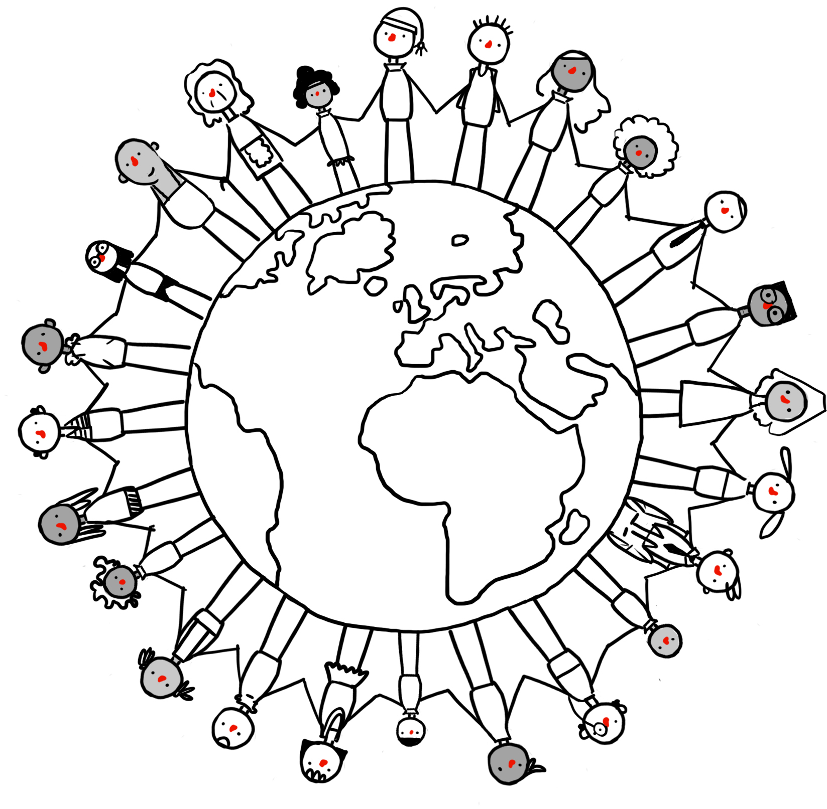
Dyneiddiaeth
Mae miliynau o bobl yn y DU a ledled y byd yn rhannu credoau dyneiddiol.

Slide 6
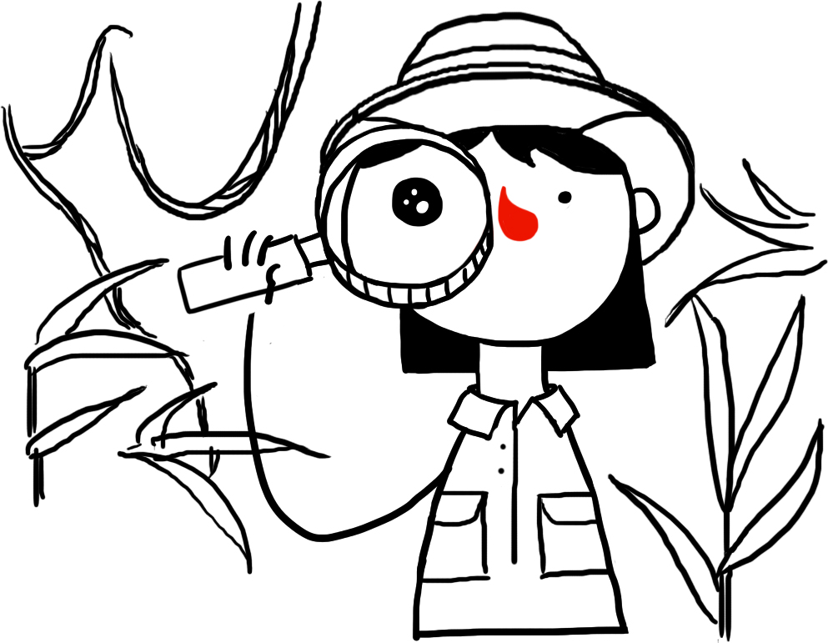
Dyneiddiaeth
Tri pheth y mae dyneiddwyr yn eu credu
Mae'r byd yn lle naturiol – dylem ni ofyn cwestiynau a chwilio am dystiolaeth i'n helpu i'w ddeall Dylem ni i gyd fod yn rhydd i ddod o hyd i'r hyn sy'n ein gwneud ni'n hapus.
Dylem ni fod yn garedig i bobl eraill, anifeiliaid, a'r blaned.

Slide 7
Y Bod Hapus
Dathlu bod yn ddynol
Dathlu'r hyn y gall pobl ei wneud
Dathlu ein bod ni'n gallu bod yn hapus

Slide 8
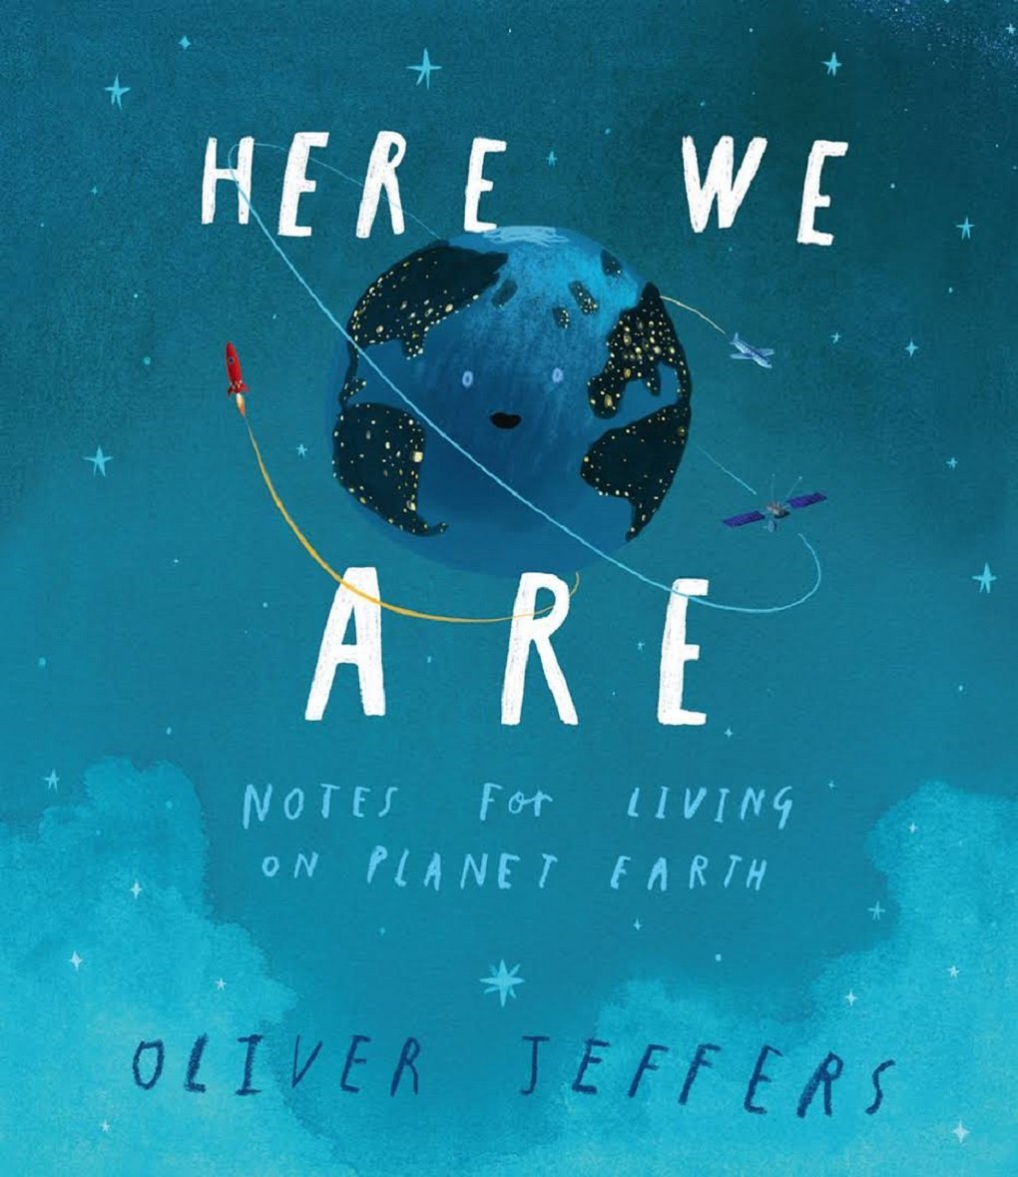
Here We Are
Notes for living on planet Earth
gan Oliver Jeffers

Slide 9
Addurno Person Hapus

Slide 10
Dyneiddiaeth
Tri pheth y mae dyneiddwyr yn eu credu
Mae'r byd yn lle naturiol – dylem ni ofyn cwestiynau a chwilio am dystiolaeth i'n helpu i'w ddeall. Dylem ni i gyd fod yn rhydd i ddod o hyd i'r hyn sy'n ein gwneud ni'n hapus. Dylem ni fod yn garedig i bobl eraill, anifeiliaid, a'r blaned.

